Slide 1
刀尖2尺寸测量视觉方案（2D）
推动机器视觉无所不在的存在
视觉小百科

Slide 2
目录
项目描述
项目验证
1
2
2
目录
目录
目录
3
配置清单
3
4
逻辑流程
4
评估结果&注意事项
5
6
售后服务

Slide 3

一、项目描述
●产品名称：刀尖2
●测量内容：刀尖角度
●产品材质：金属
●产品颜色：银色
●最大工作距离(mm)：不限制
●最小工作距离(mm)：不限制
●检测区域(mm*mm)：2000.0 * 2000.0
●来料方式：机械手
●测量精度要求(mm)：0.1
●检测节拍(pcs/min)：10
●检测时产品运动速度(m/s)：1
●工作距离(mm)：508
方案布局图

Slide 4

二、项目验证
参数名称 | 参数值
面阵相机型号 | A3B00M/CU000
面阵相机类型 | 面阵相机
相机接口类型 | USB3.0
相机像素 | 5472 * 3648
镜头型号 | FA2520A
镜头品牌 | 长步道/CHIOPT
镜头焦距 | 25mm
镜头接口 | C
A(工作距离) = 508mm, B(视野宽度) = 169.23mm, C(视野长度) = 220mm
视野图

Slide 5
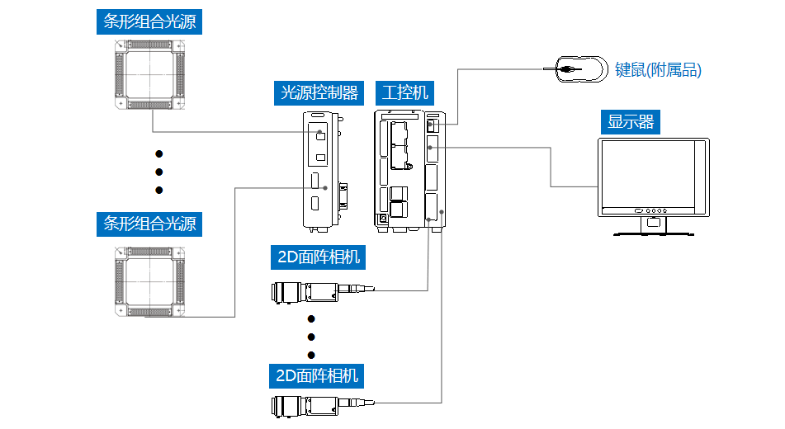
三、配置清单
系
统
构
成

Slide 6

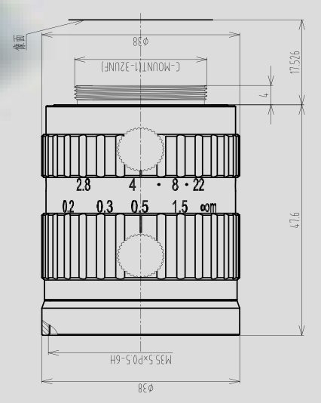
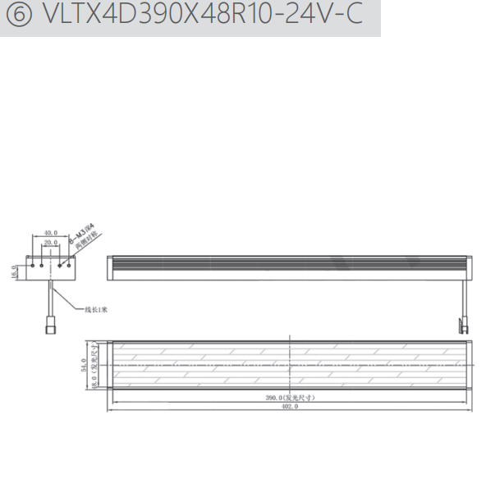
三、配置清单
相机尺寸图
光源尺寸图
镜头尺寸图

Slide 7
三、配置清单
序号 | 名称 | 型号 | 单位 | 数量 | 厂家
1 | 面阵相机 | A3B00M/CU000 | 台 | 120 | 大华/dahua
2 | 镜头 | FA2520A | 个 | 120 | 长步道/CHIOPT
3 | 光源 | VLTX4D490X44R8X-DF-24V | 个 | 16 | 纬朗/VLight
4 | 工控机 | - | 台 | 1 | -
5 | 显示器 | - | 台 | 1 | -
6 | 软件 | MVP | 套 | 1 | 大华/dahua

Slide 8
四、逻辑流程
逻辑流程
├── 图像采集
│ ├── 相机配置
│ │ ├── 选择全局相机设备
│ │ ├── 设置曝光时间为自动，增益为适中值以适应金属反光
│ │ ├── 启用全局相机配置以确保图像稳定性
│ ├── 图像源设置
│ │ ├── 选择相机模式
│ │ ├── 设置拉流参数为连续模式以匹配机械手节拍
│ │ ├── 配置ROI区域为2000×2000mm检测范围
├── 预处理
│ ├── 平滑滤波
│ │ ├── 选择高斯滤波
│ │ ├── 设置滤波核为5×5以消除金属表面噪声
│ │ ├── ROI区域选择为整个检测区域
│ ├── 图像二值化
│ │ ├── 采用自适应阈值策略
│ │ ├── 设置局部阈值为10以增强刀尖边缘对比度
│ │ ├── ROI区域选择为刀尖所在区域
│ ├── 形态学处理
│ │ ├── 执行开运算
│ │ │ ├── 操作核大小为3×3
│ │ │ └── 用于消除小面积噪声
├── 刀尖角度检测
│ ├── 模板匹配

Slide 9
四、逻辑流程
│ │ ├── 加载预先训练的刀尖模板文件
│ │ ├── 设置角度范围为[-10°,10°]以适应机械手定位偏差
│ │ ├── 设置最小分数为0.8以确保匹配可靠性
│ │ └── 启用亚像素高精度以满足0.1mm测量精度
│ ├── 找边
│ │ ├── 配置3个卡尺工具围绕刀尖区域
│ │ │ ├── 搜索长度设为500像素
│ │ │ ├── 投影长度设为100像素
│ │ │ ├── 边缘极性设置为由暗到明（针对银色金属表面）
│ │ │ └── 对比度阈值设为50以过滤弱边缘
│ │ └── 忽略1个误差最大点以提高拟合直线稳定性
│ ├── 点与点夹角
│ │ ├── 输入找边算子输出的直线端点
│ │ └── 计算两条直线的夹角作为刀尖角度
│ └── 角度阈值判断
│ ├── 设置合格角度范围为[178°,182°]
│ └── 输出布尔型结果至结果处理模块
├── 结果处理
│ ├── 条件判断
│ │ ├── 输入角度检测结果
│ │ ├── 设置合格阈值范围
│ │ └── 输出OK/NG状态至机械手控制
│ └── 保存图片
│ ├── 保存检测结果图像至指定路径
│ ├── 设置保存格式为PNG
│ └── 启用异步存图模式以减少流程耗时
├── 通信处理
│ ├── 相机IO控制
│ │ ├── 配置输出通道为Line0
│ │ ├── 设置脉冲模式输出NG信号（脉冲时长100ms）
│ │ └── 连接条件判断结果作为输入参数
│ └── 串口通信
│ ├── 配置波特率为9600
│ └── 发送检测结果至机械手控制系统
└── 统计处理
└── 统计功能
├── 订阅条件判断的布尔结果
├── 设置按100次重置统计周期
└── 记录合格率并生成CPK报告

Slide 10
五、评估结果&注意事项
05 评估结果 & 注意事项
现场环境
相机安装
物料一致性
风险点：金属反光可能导致图像过曝或暗区
解决方案：采用环形+背光组合光源并配置偏振片
风险点：508mm工作距离易受机械振动影响
解决方案：加装防震支架并预留10mm安装余量
风险点：银色金属氧化层厚度差异影响成像对比度
解决方案：预设3档光源亮度自动补偿方案

Slide 11

六、售后服务
该设备上线后使用初期，我们会派专人进行全程跟踪；
处理解决可能发生的设备异常；
对现场人员进行培训指导；
设备调试完成后：售后服务一年；
若客户提出设备升级需求，我们会及时为您提供升级新方案。

Slide 12



感谢关注
视频号
抖音
更多信息请访问：www.ytzrtx.com

